Slide 1
Mostrar los elementos de la lista
Para mostrar los elementos de la lista sólo hay que seguir 3 pasos.
Crear un nuevo nodo(actual).
Igualar ese nuevo nodo(actual) a lista.
Recorrer la lista de inicio a fin.

Slide 2

Crear un nuevo nodo(actual).
actual
NULL

Slide 3
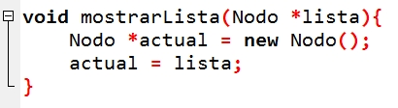
2. Igualar ese nuevo nodo(actual) a lista.
lista
5
10
NULL
actual

Slide 4
3. Recorrer la lista de inicio a fin.
5
10
NULL
while(actual != NULL){
}
lista
cout<<actual->dato;
actual = actual->siguiente;
actual

Slide 5
3. Recorrer la lista de inicio a fin.
5
10
NULL
while(actual != NULL){
}
lista
cout<<actual->dato;
actual = actual->siguiente;
actual

Slide 6
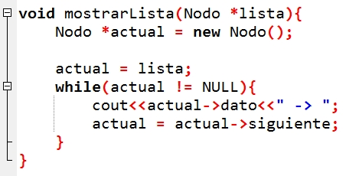
3. Recorrer la lista de inicio a fin.
5
10
NULL
while(actual != NULL){
}
lista
cout<<actual->dato;
actual = actual->siguiente;
actual

